Slide 1
우리나라의 역대급
형사 사건을 다룬
영화들

Slide 2

<살인의 추억> - 화성 연쇄 살인사건
2003년 개봉
감독: 봉준호
출연: 송강호, 김상경, 박해일

Slide 3
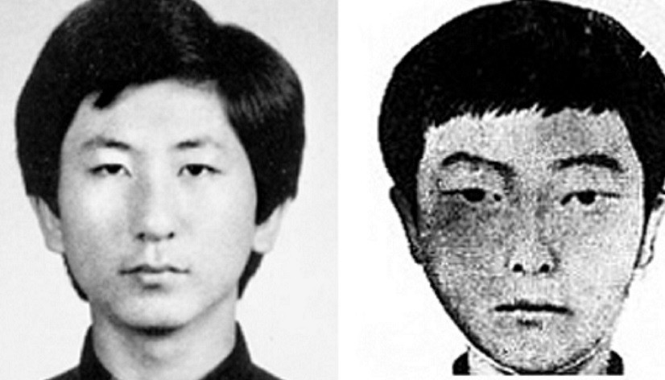
화성 연쇄 살인사건 (이춘재 연쇄 살인사건)
1986~1991년까지 경기도 화성시에서 10명의 부녀자가 강간·살해 당한 사건으로, '개구리소년 실종사건(1991)', '이형호 군 유괴사건(1991)'과 함께 국내 3대 미제 사건으로 꼽혀 왔다. 이 사건은 대한민국 강력범죄 사상 최악의 장기미제사건으로 불렸으나, 2019년 9월 무기수로 복역중인 이춘재가 용의자로 특정된 데 이어 이 씨의 범행 자백이 더해지면서 사건의 실마리가 풀리기 시작했다. 그리고 경찰이2020년 7월 2일 이 사건의 용의자로 특정한 이춘재가 14건의 살인과 9건의 강간 사건을 저질렀다는 내용의 수사 결과를 발표하면서 재수사가 종료됐다.

Slide 4
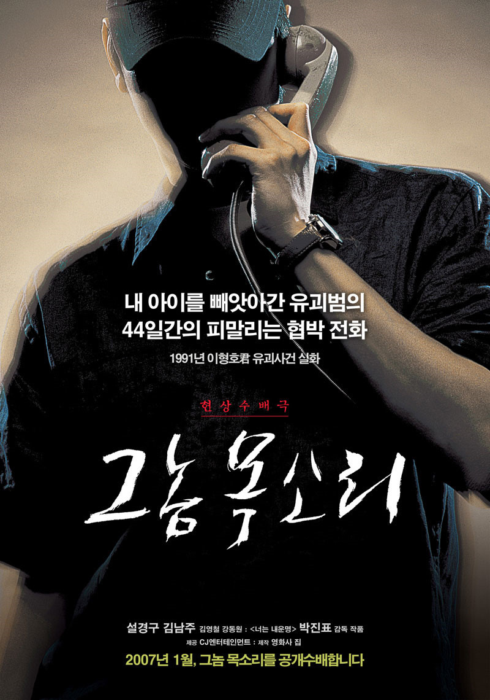
<그놈 목소리> - 이형호군 유괴 살인 사건
2007년 개봉
감독: 박진표
출연: 설경구, 김남주,
김영철, 강동원

Slide 5
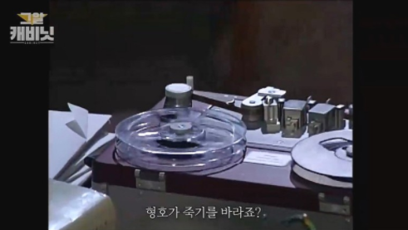
이형호군 유괴 살해 사건
이형호 유괴 살해 사건은 1991년 1월 29일 화요일 18시경 서울특별시 강남구 압구정동 현대아파트에 살던 이형호 군(당시 9세)이 30대로 추정되는 남성에게 유괴되어 살해당한 사건이다. 결국 2006년 1월 28일 24시에 공소시효가 만료되어 영구 미제 사건으로 남게 되었다.

Slide 6

<홀리데이> - 지강헌 탈주 및 인질극 사건
2006년 개봉
감독: 양윤호
출연: 이성재, 최민수

Slide 7
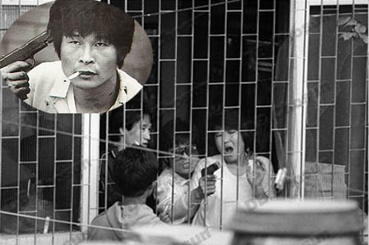
지강헌 탈주 및 인질극 사건
1988년 10월 8일부터 10월 16일에 걸쳐 지강헌을 선두로 한 영등포교도소에 수감되었던 25명 중 12명의 미결수들이 호송 도중 호송 교도관들을 흉기로 위협하고 권총을 빼앗아 집단 탈주하여 그 중 4명이 서울 서대문구의 한 일반 가정집에 침입하여 인질을 두고 경찰과 대치하다가 지강헌 일당 중 지강헌은 저격당한 후 학교에서 나머지, 안광술, 한의철은 권총으로 생을 마감했다.

Slide 8



사이코패스 연쇄 살인마 유영철
재벌3세의 하청업체 직원
폭행사건
약촌오거리 살인사건

Slide 9
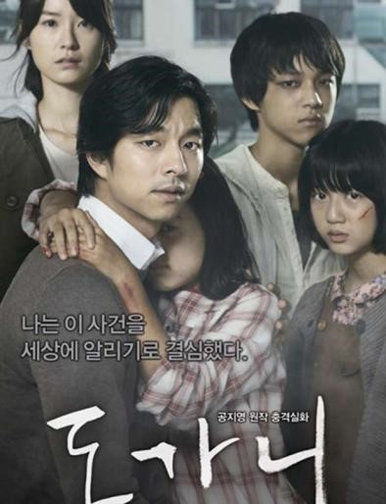


광주 인화학교 사건
밀양 여중생 집단 성폭행 사건
조두순 여아 성폭행 사건

